Slide 1
HP-UX & Shell 基础培训
2010-05

Slide 2
HP-UX操作系统的发展史
1983年 HP-UX 1.0版本，基于AT&T的System V系统开发
1988年 HP-UX 2.0版本
1989年 HP-UX 7.0版本
1997年 HP-UX 11.0版本
2000年 HP-UX 11.11 (11i)版本，主要支持PA-RISC处理器
2003年 HP-UX 11.23 (11i v2)版本，支持Itanium处理器
2007年 HP-UX 11.31 (11i v3)版本，支持Itanium 2代处理器
用于Integrity Superdome动能服务器

Slide 3
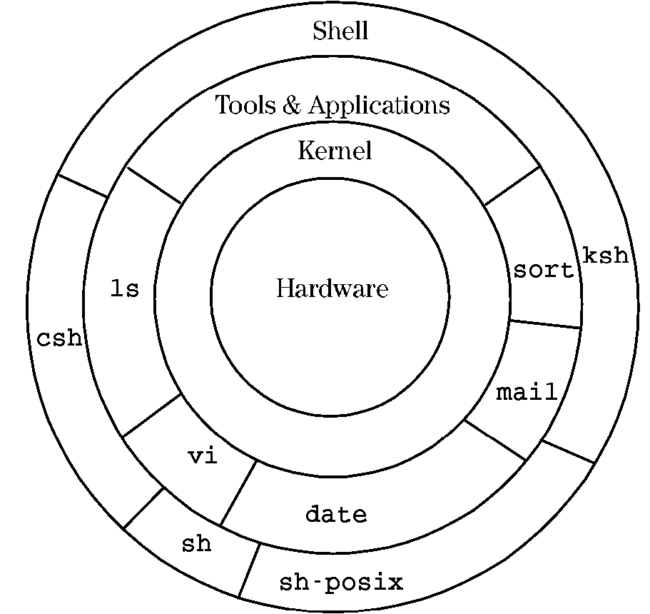
UNIX操作系统的特点
控制计算机硬件
资源管理
多任务并行
支持多用户，利于资源共享
Shell是人机交互界面，命令解释器
Shell提供大量命令，供人操作系统
Shell提供扩展编程接口
Notes:
Windows系统的shell是？

Slide 4
UNIX与Windows简要对比
 | UNIX | Windows
稳定性 | 强稳定性和健壮的系统核心 | 到Windows Server系列稳定性稍好
安全性 | 最初的设计就考虑了良好的安全策略 | 到NT版本才引入安全机制，Vista之后逐渐完善
可移植性 | 强可移植性，适合多种硬件平台（重新编译即可） | 一般
用户界面 | 以字符界面为主 | 非常友好的图形界面，鼠标的使用非常方便
娱乐功能 | 弱 | 很强，DirectX
应用领域 | 企业应用为主 | 办公、家庭应用更多 部分企业内部应用

Slide 5
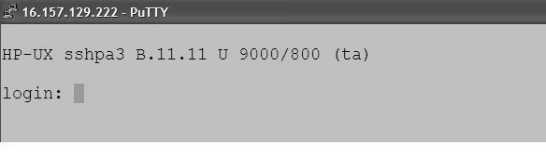

使用HP-UX系统
需要：
支持ASCII字符集的终端设备
数据连接通道（串口线、网线）
telnet客户端软件（SecureCRT、putty、telnet）
用户名和密码
退出系统：

Slide 6
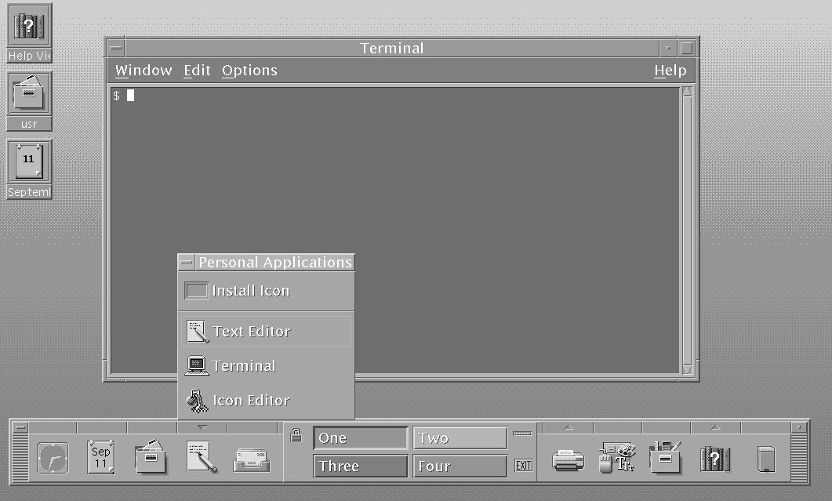
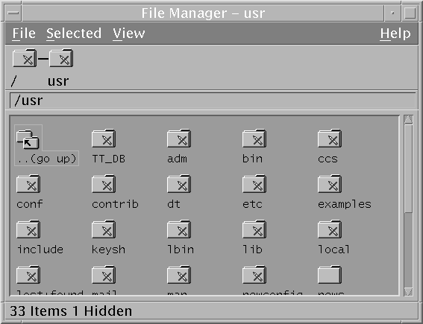
使用HP-UX系统－图形界面

Slide 7
UNIX基本命令
id 查看当前用户信息
passwd 修改密码
date 查看当前日期和时间
clear 清屏
echo 常用于显示某变量的值，如 echo $PATH
history 查看输入过的命令历史
uname -a 查看HP-UX操作系统版本
su 切换到root用户，需要输入root用户的密码
ctrl+c 中断当前执行的命令

Slide 8
UNIX常用系统监控命令
top 查看当前CPU、内存使用情况，按q退出
bdf 查看磁盘使用情况，关注磁盘可用空间
du -sk * 查看当前目录下所有子目录的size
netstat -in 查看本服务器ip地址
which java 查看java命令所在目录

Slide 9
进程管理
ps -efx | grep xxx 查看进程信息
kill -9 <pid> 无条件结束进程（一般应用）
kill <pid> 进程有机会处理完某些操作再退出（系统进程）
& &符号在命令末尾，后台执行，不影响后续用户的输入
jobs 查看当前执行的后台进程
nohup 不依赖于当前shell执行，用户退出shell仍然执行
nohup.out文件为进程输出到标准输出stdio的重定向文件
Notes:
windows的后台进程如何启动？
windows任务管理器的使用
windows如何结束进程？

Slide 10
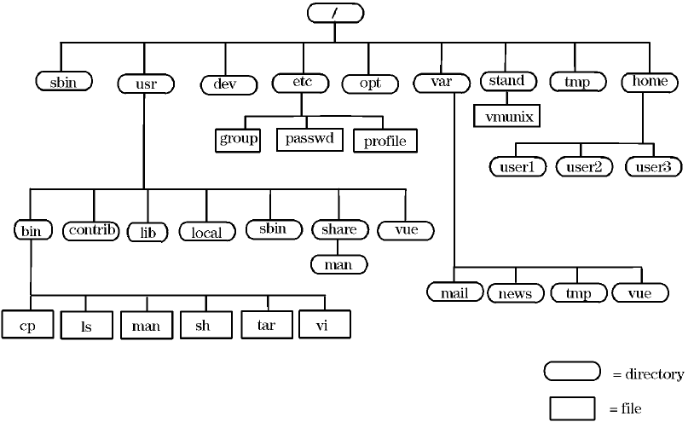
文件系统－树形结构
. 当前目录
.. 上层目录
/ 根目录

Slide 11
常用Shell命令－文件及文件属性操作
ll 查看带详细信息的文件列表 ls -ltr 或 ll -tr 按时间倒序查看文件列表
cp a b 复制a到b cp /opt/a /opt/bak 复制/opt/a到/opt/bak目录
cp -p a b b的最后修改时间与a相同（所有时间属性保留）
mv a /bak 移动a到/bak目录 重命名也使用该命令 mv a b 重命名a文件为b
rm a 删除a文件
chmod 777 startup.sh chmod 755 startup.sh 修改文件权限
chmod a+r a 给所有用户增加可读权限
chmod +x startup.sh 增加可执行权限
chmod -w startup.sh 去除可写权限
cat startup.sh 显示文件startup.sh的全部内容，适合查看小文件
more catalina.out 查看文件catalina.out的内容，需手动翻页，适合查看大文件
注：二进制文件无法以十六进制正确显示

Slide 12
常用Shell命令－目录操作
cd /opt/ecip 切换当前目录为 /opt/ecip
cd 或 cd ~ 切换回当前用户的home目录（登录时进入的就是home目录）
pwd 显示当前目录
mkdir log 在当前目录创建log子目录
rmdir log 删除log子目录（如果子目录不空，无法删除）
mv a /opt/ecip/bak 把目录a移动到/opt/bak 重命名目录名同理
rm -r /opt/ecip/bak 删除bak目录（连同所有子目录及文件），小心使用
cp -r /opt/ecip/trans /opt/ecip/bak/trans 整个目录复制（带子目录）
注：目录必须有可执行权限才能 cd 进去 (chmod +x）

Slide 13
常用Shell命令
查找
  find . -name *log 从当前目录查找所有子目录中名为”*log”的目录和文件
  find / -name core 尽量少从根目录（/）开始查找（全盘查找很费系统资源）
  grep -n WARNING 1.log 在1.log中查找出现WARNING的行 -n 为显示行号
  ps -efx | grep -i java 在进程列表中不区分大小写查找包含java的行
文本过滤 head、tail、sort
  tail -f catalina.out 跟踪日志文件的变化
  tail -f catalina.out | grep WARNING 指定查找内容跟踪日志文件的变化
  tail -100 catalina.out 查看catalina.out最后100行
  head -50 catalina.out 查看catalina.out最前50行
  ll *log* | sort 查看所有带log的文件，并排序

Slide 14
常用Shell命令
输入输出操作 > >> < << |
  grep WARNING 1.log > w.tmp 将前一个命令的输出重定向到w.tmp文件中
  如果w.tmp已存在，会被清空重新写入
  grep WARNING 1.log >> w.tmp >> 表示append，不清空w.tmp文件
  > catalina.out 或 echo > catalina.out 将catalina.out清空，适用于不能删除某些log文件时，但又不想删除原来的内容时。
  < << 使用场合较少
  | 管道，用于连接多个命令，前一个命令的输出作为后一个命令的输入
  ll | grep trans 在ll的结果中查找包含trans的行
获取帮助信息
  man 命令名 界面类似于more之后的结果，同样可以翻页、查找

Slide 15
常用命令技巧
快速目录切换
在我们的系统中，很多目录结构很相似，如果按照传统的方式的话目录切换比较慢，而且要敲很多字符，用下面的方式会很快，敲的字符也少。
如果当前目录是 /opt/ecip/trans/apache-tomcat-8180/bin
希望切换到的目录是 /opt/ecip/trans/apache-tomcat-8181/bin
执行命令 cd 0 1 或者 cd 8180 8181 (如被替换的串不唯一，替换第一个串)
如果经常在两个目录之间来回切换的话，执行 cd -
cd /opt/ecip/trans/apache-tomcat-8180/bin
cd ../logs
cd - 就会切换到 ../bin目录

Slide 16
常用命令技巧
按两下Esc键快速补齐
如在某目录下有个子目录或文件的名称非常长，比如叫BillList-2009-04-08
输入 cd B
然后快速敲击两下Esc健，系统就会自动补足剩余的名称
cd BillList-2009-04-08
如果有多个可能补齐的名称，系统会补齐最短的，这时可再输入一个字符，重复两下Esc操作，系统会进一步补齐。
在linux系统，快速补齐键为tab
在windows的cmd窗口，快速补齐键也为tab

Slide 17
常用命令技巧
查看大文件
查看日志文件时，一般都用tail或者vi查看。
如果文件很大，vi会报错，用more命令较好。
如果文件超大（>5GB），tail -n 命令也只能查看10000行以内的文件内容，10000行以上的文件内容是看不到的，解决办法是将大文件转到一个小的临时文件，然后再将小的临时文件用vi打开，进行搜索操作。
tail -n 20000 nohup.out > output.txt
各级子目录同时创建
mkdir -p /opt/ecip/trans/
会将目录路径上的所有目录全部创建

Slide 18
常用命令技巧
按时间范围查找文件
find /opt/ecip -mtime -2
查找两天以内的新文件，距离现在48小时的文件
find /opt/ecip -mtime +2
查找两天以前的新文件，距离现在大于48小时的文件
find /opt/ecip -size +10000
查找大于10000字节的文件

Slide 19
vi命令技巧－控制模式
移动光标：
字符：左'h'，下'j'，上'k'，右'l’
单词：后首'w|W'，后末'e|E'，前首'b|B’
行： 行首'0'(数字零)，行尾'$'
页： 上页‘ctrl+f|pg up'，下页‘ctrl+b|pg dn’
:0 或 1G 到第一行 :数字 到指定行 :$ 或 G 到最后一行(注意是大写G)
删除替换：
x 删除当前光标所在字符 r 替换当前字符
dd 删除当前行 10dd 或 d10 删除当前10行
复制粘贴：
yy 复制当前行 10yy 复制当前10行
p 粘帖到光标之前 P 粘贴在光标之后

Slide 20
vi命令技巧
查找：
/XXX 向后搜索
?XXX 向前搜索
n 向后重复搜索
N 向前重复搜索
Undo & Redo
u undo上一命令
. 重复上一命令
:set nu[mber] 显示行号
:set nonu[mber] 去显示行号
编辑模式：
i 在光标前开始输入
I 在行首开始输入
a 在光标后开始输入
A 在行尾开始输入
o 在当前行下新开一行
O 在当前行上新开一行
Esc 退出编辑模式，返回控制模式
退出vi：
:q! 不保存退出
:wq :x 保存退出

Slide 21
常用命令技巧
快速重用输入过的历史命令
set -o vi 以vi模式操作shell命令
在命令提示符下按Esc，进入“控制模式”
j 下一条命令 k 上一条命令
/XXX 查找包含某关键字的命令
如果有多个命令满足条件，用n/N查找下一个
出现需要的命令后，如需修改，h 前移光标 l 后移光标 iIaA 进入编辑模式

Slide 22
软件安装和卸载
HP-UX的软件通常以*.depot文件方式发布
安装软件需要root权限
swlist 列出已安装的软件
swinstall -s /tmp/jdk15_15015_pa.depot 注：必须使用全路径，不能使用相对路径
swremove 卸载软件
在swinstall或swremove界面，切换到菜单或按钮，用tab键完成，当光标到达正确位置时按回车键

Slide 23
Shell脚本简介
一个shell脚本可以包含一个或多个shell命令，可用来自动完成通常在命令行上执行的重复循环或者复杂的工作，可节省时间。
shell脚本主要内容
脚本按行解释执行，每一行可以是命令、注解、或是流程控制指令等
脚本第一行以 #! 开始，后面加所使用的shell（需指明整个路径名称） (如：以 #!/bin/sh 指定使用Bourne Shell）
在脚本中执行一个命令的方法和在命令行中相同，可以前台或后台执行，也可设定一些环境变量
注释，# 后面的同一行文字为注释，解释器不做处理
脚本的流程控制近似于一般高级语言，这使得脚本的功能比DOS的批处理文件功能更加强大

Slide 24
谢谢！

